Slide 1



Igreja batista da vitoria

Slide 2
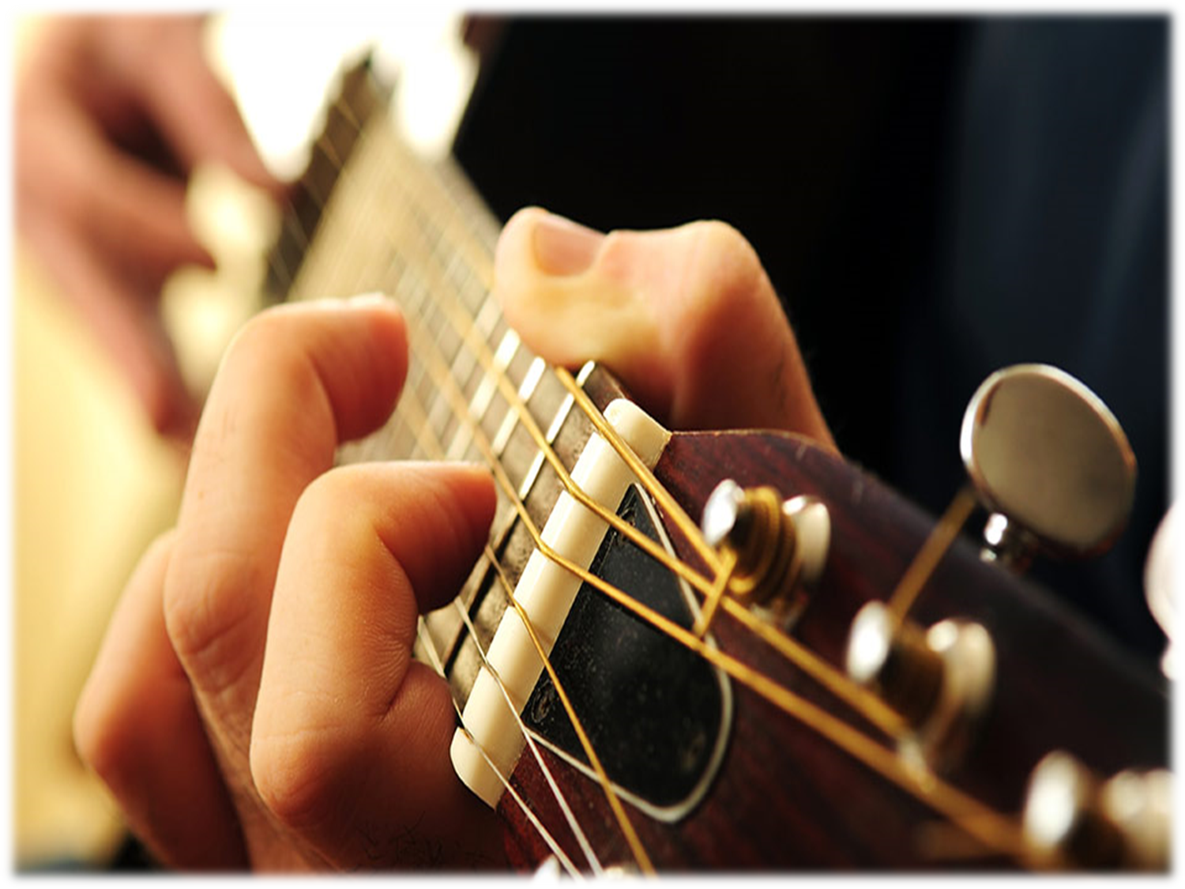


Slide 3


Slide 4
Boas Vindas e Comunicações

Slide 5
RECITATIVO BÍBLICO
Bom é louvar ao SENHOR, e cantar louvores ao teu nome, ó Altíssimo, Para de manhã anunciar a tua benignidade, e todas as noites a tua fidelidade;
Salmos 92: 1, 2

Slide 6

PARTICIPAÇÕES MUSICAIS

Slide 7
z
DIRIGENTE- Não se turbe o vosso coração; credes em Deus, crede também em mim.
João 14:1
LEITURA BÍBLICA. João 14: 1 ao 10

Slide 8
IGREJA- Na casa de meu Pai há muitas moradas; se não fosse assim, eu vo-lo teria dito. Vou preparar-vos lugar.
João 14:2

Slide 9
DIRIGENTE- E quando eu for, e vos preparar lugar, virei outra vez, e vos levarei para mim mesmo, para que onde eu estiver estejais vós também.
João 14:3

Slide 10
IGREJA- Mesmo vós sabeis para onde vou, e conheceis o caminho.
João 14:4

Slide 11
DIRIGENTE- Disse-lhe Tomé: Senhor, nós não sabemos para onde vais; e como podemos saber o caminho?
João 14:5

Slide 12
IGREJA- Disse-lhe Jesus: Eu sou o caminho, e a verdade e a vida; ninguém vem ao Pai, senão por mim.
João 14:6

Slide 13
HOMENS- Se vós me conhecêsseis a mim, também conheceríeis a meu Pai; e já desde agora o conheceis, e o tendes visto.
João 14:7

Slide 14
MULHERES – Disse-lhe Filipe: Senhor, mostra-nos o Pai, o que nos basta.
João 14:8

Slide 15
PASTORES- Disse-lhe Jesus: Estou há tanto tempo convosco, e não me tendes conhecido, Filipe? Quem me vê a mim vê o Pai; e como dizes tu: Mostra-nos o Pai?
João 14:9

Slide 16
TODOS – Não crês tu que eu estou no Pai, e que o Pai está em mim? As palavras que eu vos digo não as digo de mim mesmo, mas o Pai, que está em mim, é quem faz as obras.
João 14:10

Slide 17


Slide 18

MENSAGEM BÍBLICA

Slide 19


Slide 20
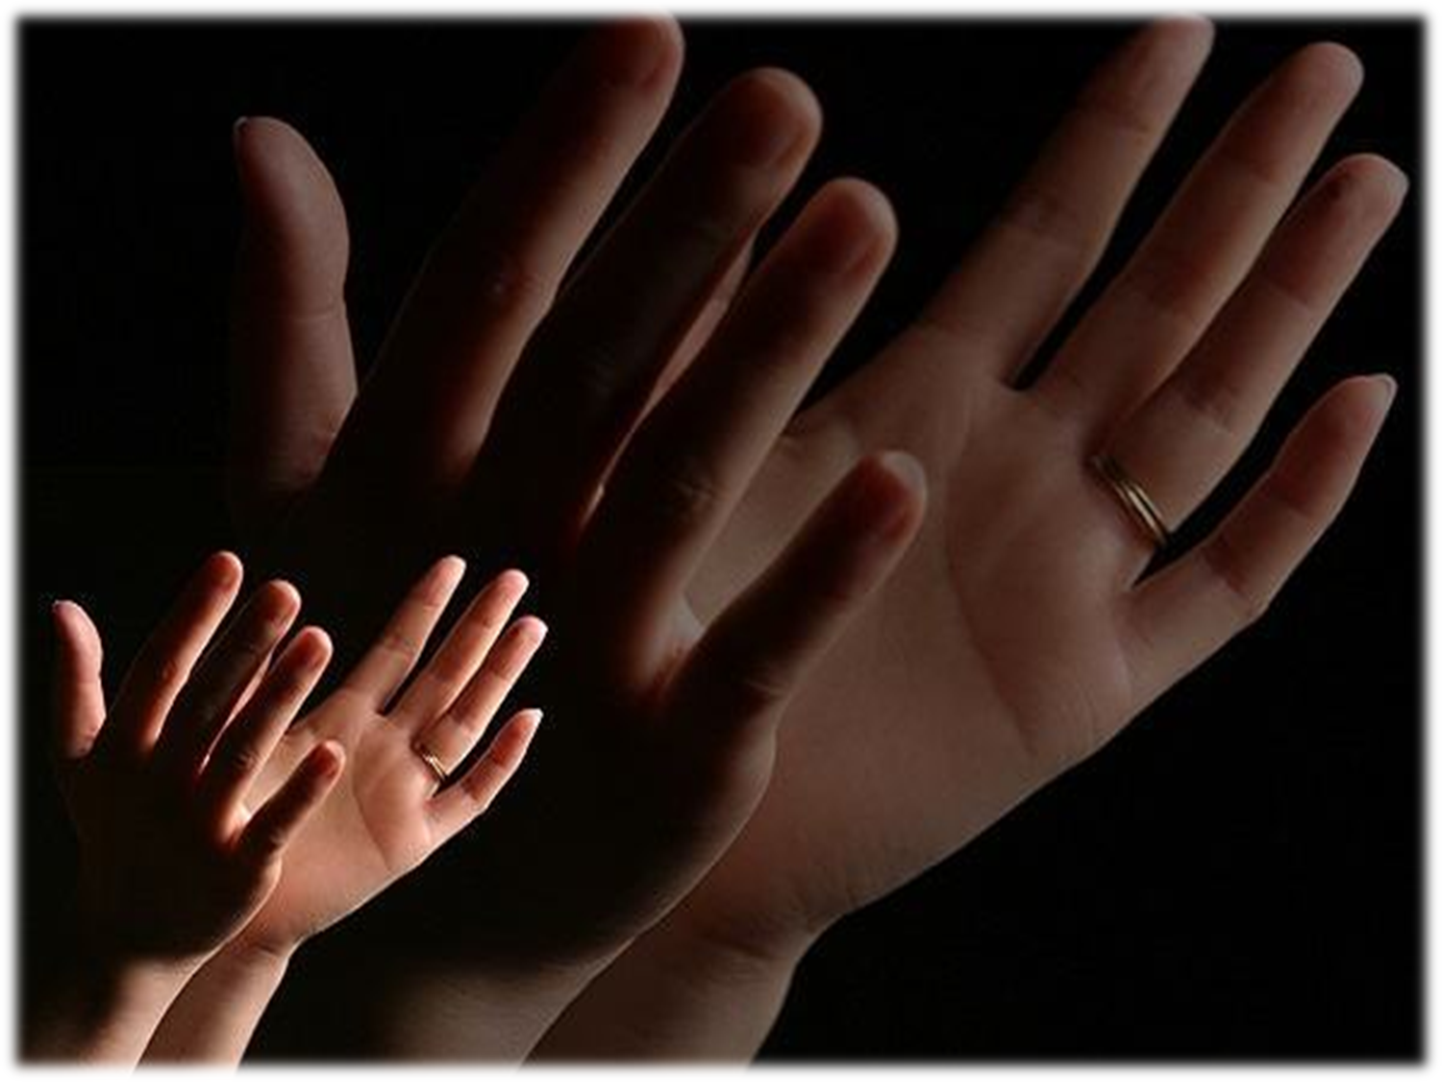
ORAÇÃO FINAL E BENÇÃO APOSTÓLICA

